Slide 1
1.4. PN преход в равновесно и не- равновесно състояние. Бариерен и дифузионен капацитет на PN пре- хода.

Slide 2
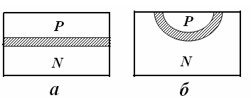
Фиг.1.28. Видове PN преходи: а – плоскостен;
б – точков.
Според концентрацията на примесите: симетрични; несиметрични;
Според рязкостта на промяна на примесите на границата: резки; плавни;
Според характера на разпределение на примесите: линейни; експоненциални;

Slide 3
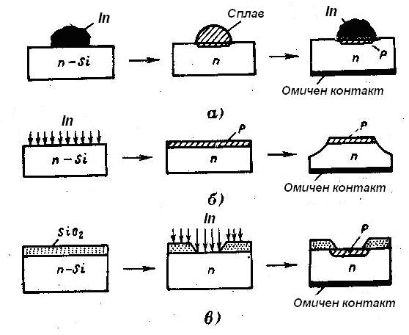
Видове PN преходи според технологията
Сплавни
Планарно-епитаксиални
Дифузионни

Slide 4
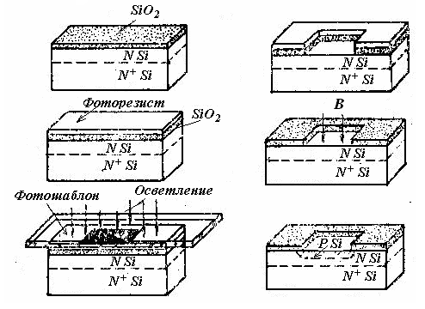
Планарно-епитаксиална технология

Slide 5
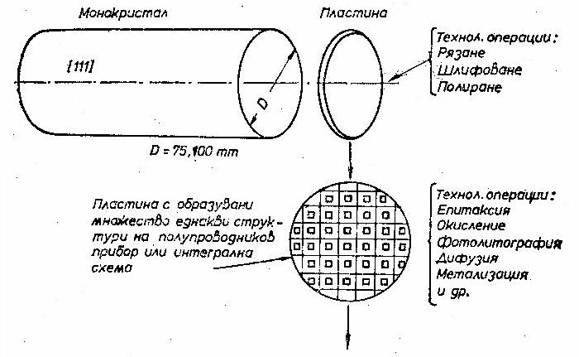
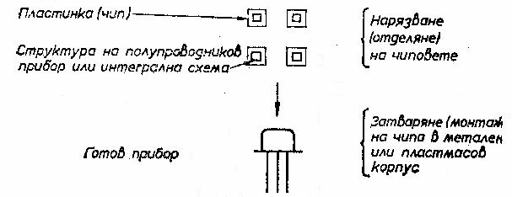

Slide 6
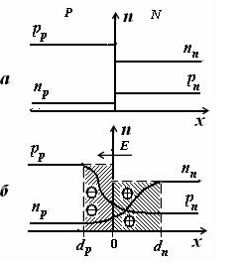
Явления на границата
на рязък несиметричен PN преход в
Равновесно
състояние
N_{A}>>N_{D}
Фиг.1.29. Първоначално разпределение на носителите (а) и разпределението им след създаване на PN прехода (б).

Slide 7
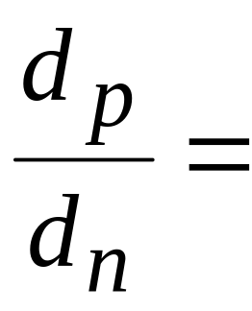
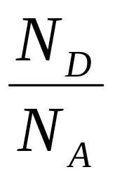
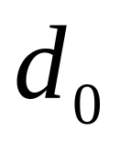
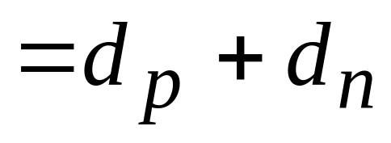
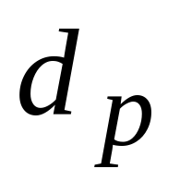
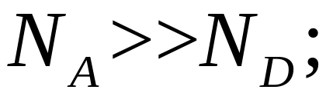
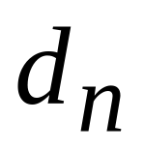



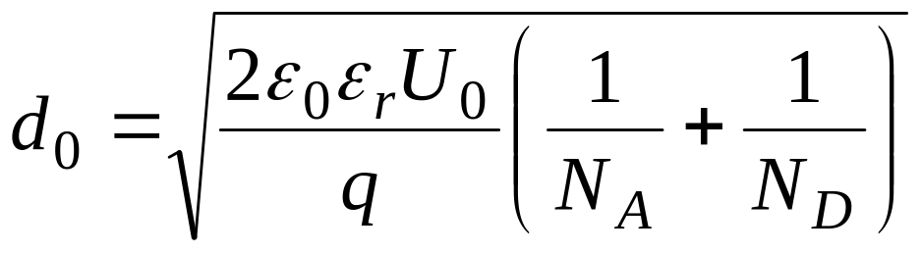
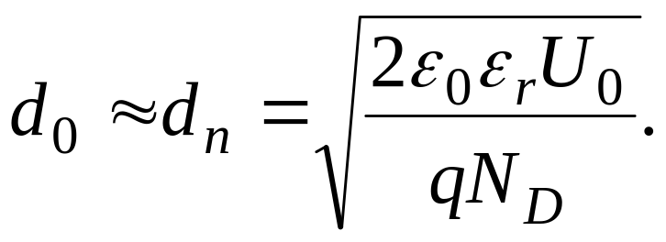
Широчината на PN прехода = на широчината на областите на пространствен заряд
, но
Тъй като
При силно несиметричен
PN преход, например:
За рязък PN преход:
>>

Slide 8
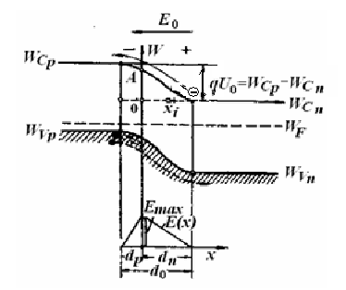
Фиг. 1.30. Зонна дуаграма на PN прехода в равновесно състояние.

Slide 9
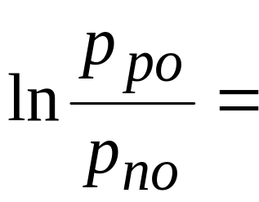
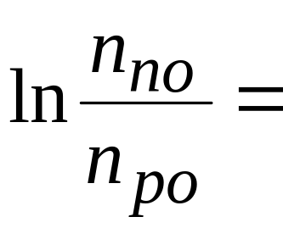
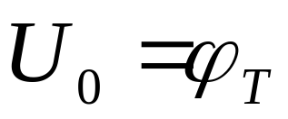
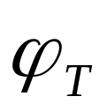
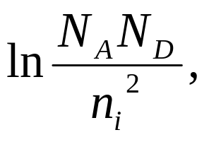
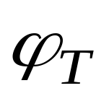
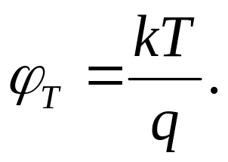
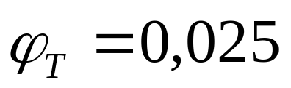
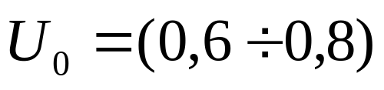
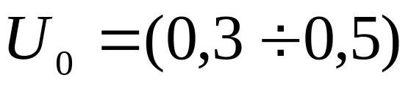
V
Контактна потенциална разлика
където
– топлинен потенциал.
V
При T=300 K
,
За силициеви PN преходи
а за германиеви –
V.

Slide 10
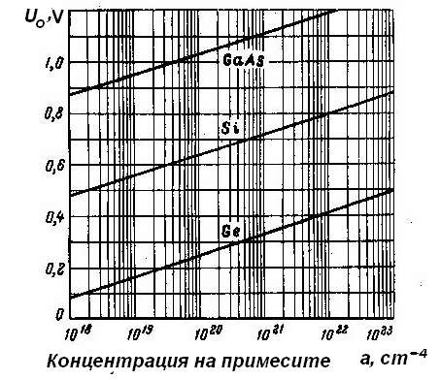

Slide 11
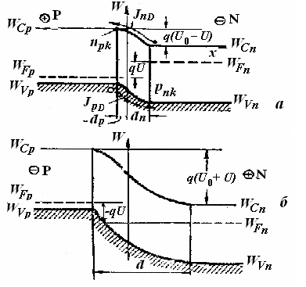
Фиг. 1.31. Зонна диаграма на PN прехода:
а – при право включване;
б – при обратно включване.

Slide 12
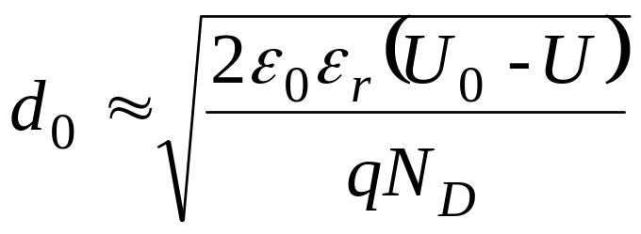
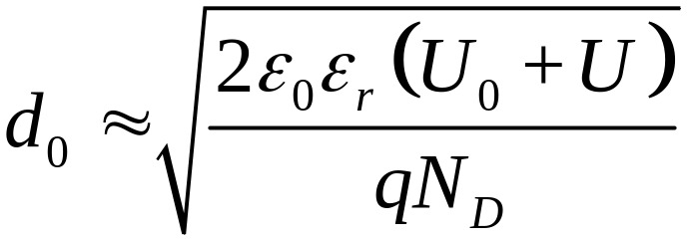
При право включване
При обратно включване

Slide 13
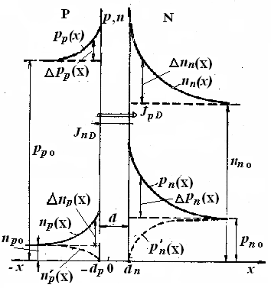
Фиг. 1.32. Разпределение концентрациите на носителите в PN прехода при право включване (с плътна линия) и при обратно включване (с прекъсната линия) .

Slide 14
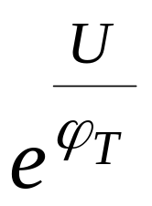
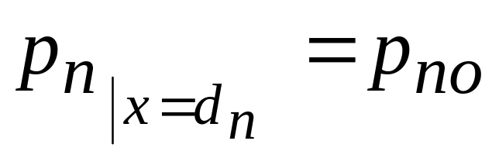
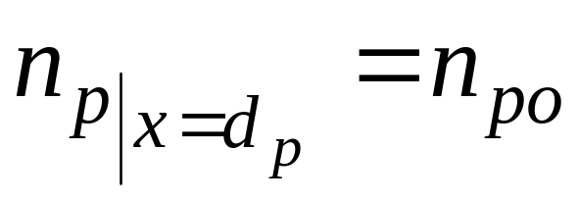
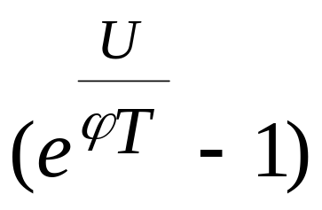
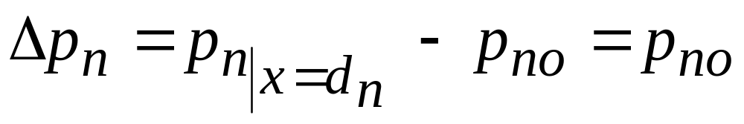
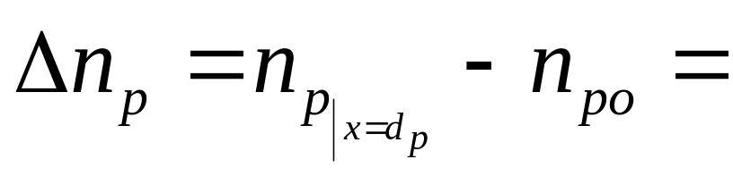
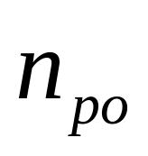
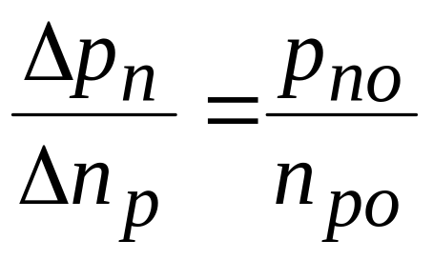
Концентрации на неосновни токоносители до границите на PN прехода:
Градиент на концентрациите:

Slide 15
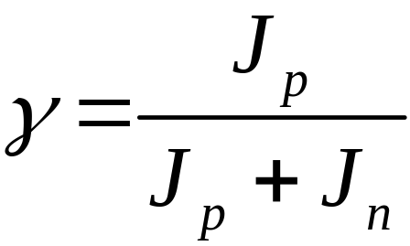
За несиметричен PN преход:
=> получава се едностранна инжекция
Коефициента на инжекция, при
по-силно легирана P-област:

Slide 16
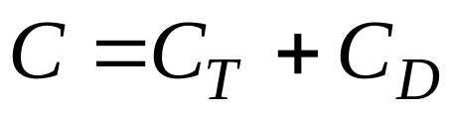
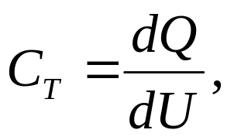
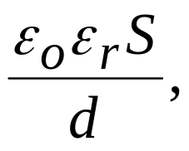
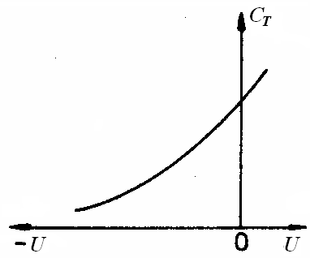

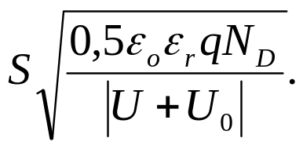

Капацитет на PN преход
Бариерен капацитет на PN прехода:
За рязък PN преход:
Фиг. 1.33. Зависимост на бариерния капацитет от приложеното напрежение.

Slide 17
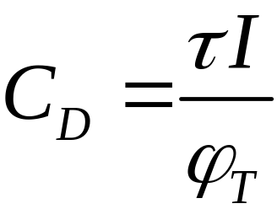
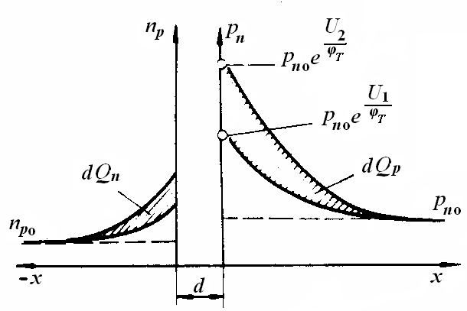
Дифузен капацитет на PN прехода – при право свързване
Фиг. 1.34. Промяна на заряда на неравновесните носители с изменение на правото напрежение .

